Slide 1








Tuần 21
LUYỆN TẬP
VIẾT ĐOẠN VĂN
KỂ VỀ VIỆC CHĂM SÓC CÂY CỐI (30)

Slide 2







THỬ TÀI BẮN CUNG
Ms Huyền Phạm
0936.082.789

Slide 3

Đâu là việc chúng ta nên làm trong dịp Tết?
Nói hoặc viết lời chúc Tết
Ăn thật nhiều
Ms Huyền Phạm
0936.082.789

Slide 4
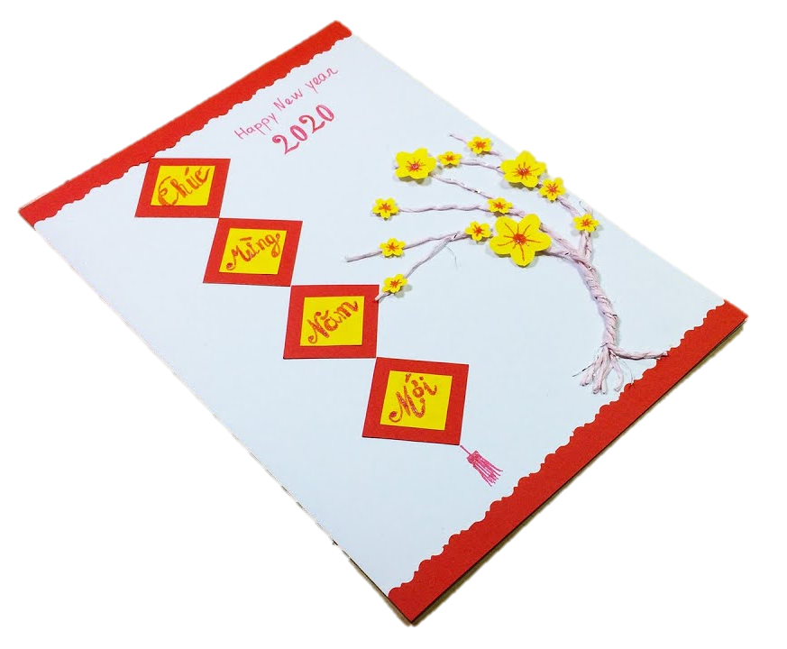
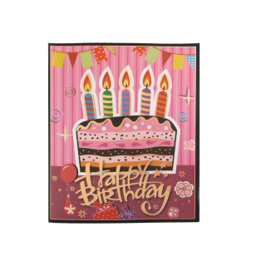
A.
Theo em, đâu là tấm thiệp chúc Tết?
B.
Ms Huyền Phạm
0936.082.789

Slide 5
Cháu chúc ông bà sống lâu trăm tuổi!
Theo em, đây là lời chúc dành cho ai trong dịp Tết?
Bố mẹ
Ông bà
Ms Huyền Phạm
0936.082.789

Slide 6

Good job!
Ms Huyền Phạm
0936.082.789

Slide 7
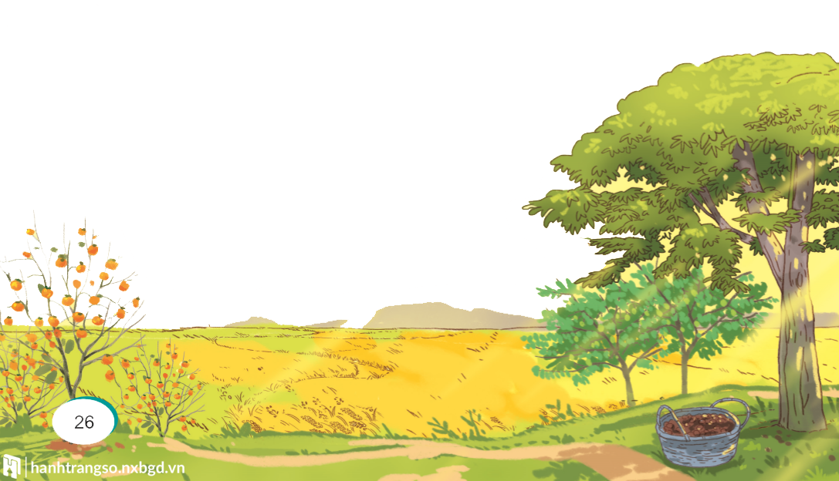

BÀI
6
MÙA VÀNG
S/29

Slide 8






YÊU CẦU CẦN ĐẠT
Kể về việc chăm sóc cây cối dựa theo gợi ý
Có ý thức chăm sóc cây cối, bảo vệ môi trường
Notes:
Thầy cô gõ mục tiêu theo bài giảng của mình vào ô text

Slide 9
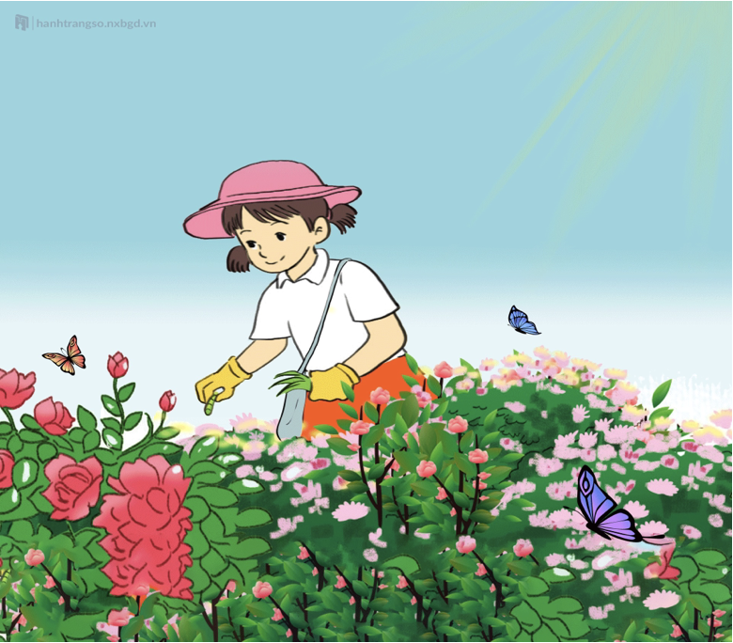
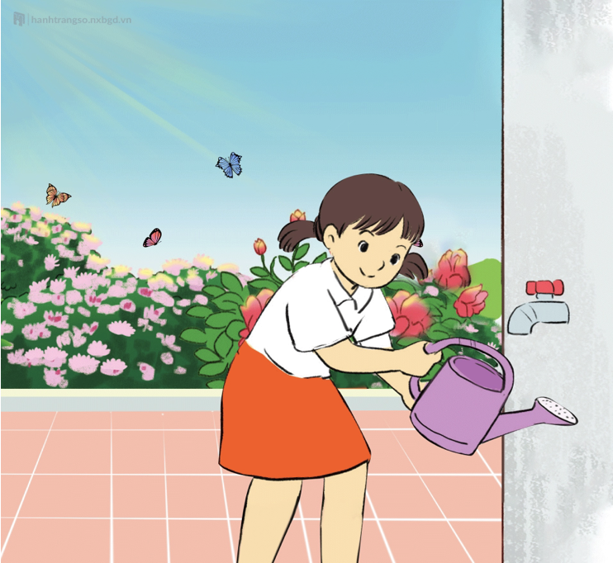
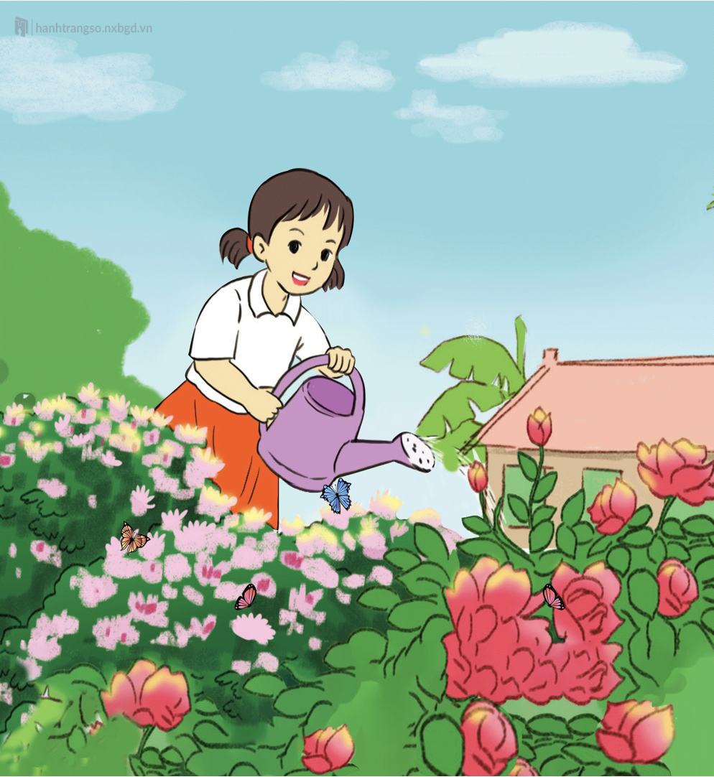
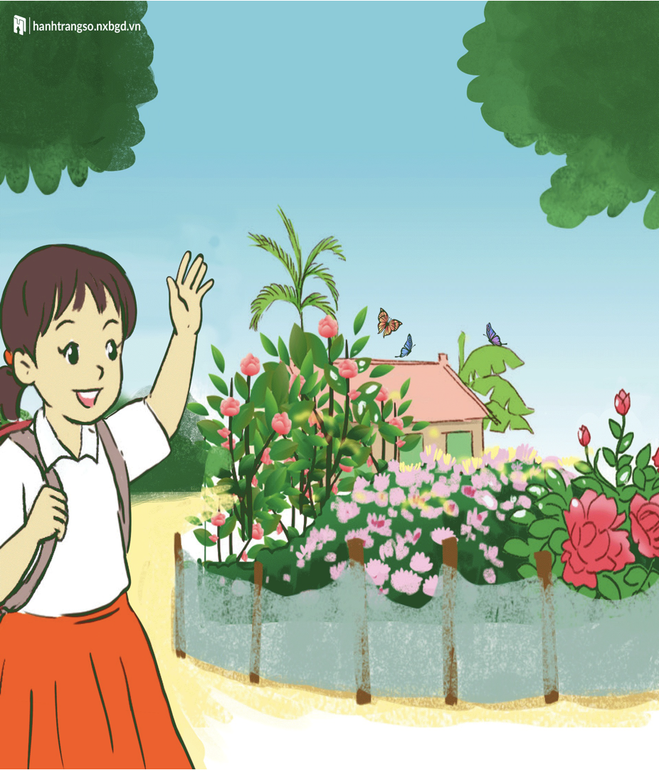
1. Nhìn tranh, nói về việc bạn nhỏ đang làm.
1
2
3
4

Slide 10
1. Nhìn tranh, nói về việc bạn nhỏ đang làm.
1
2
Bạn nhỏ đang bắt sâu, nhổ cỏ.
Bạn nhỏ đang lấy nước để tưới cây.
Tranh vẽ cảnh vườn hoa với những bông hoa khoe sắc thắm, mấy chú bướm bay lượn khắp nơi. Mai đang chăm chú nhổ cỏ, bắt sâu cho hoa.
Mai đang lấy nước vào bình để tưới cho hoa trong vườn.

Slide 11
3
4
Bạn nhỏ đang tưới nước cho cây.
Bạn nhỏ chào khu vườn để đi học.
Mai đang tưới nước cho cây. Những tia nước mát làm cho cây và hoa như được tắm gội sạch sẽ.
Trước khi đi học, Mai không quên chào tạm biệt vườn hoa với những bông hoa màu sắc rực rỡ. Nét mặt Mai rất vui vẻ.

Slide 12
1. Nhìn tranh, nói về việc bạn nhỏ đang làm.
1
2
1
3
4

Slide 13
2. Viết 3 – 5 câu kể lại việc em và các bạn chăm sóc cây
G:
Em và các bạn đã làm việc gì để chăm sóc cây?
Kết quả công việc ra sao?
Em có suy nghĩ gì khi làm xong việc đó?

Slide 14
2. Viết 3 – 5 câu kể lại việc em chăm sóc cây
G:
Em đã làm việc gì để chăm sóc cây?
Kết quả công việc ra sao?
Em có suy nghĩ gì khi làm xong việc đó?
TIÊU CHÍ KỂ
Kể được các việc chăm sóc cây
Nêu được kết quả công việc và suy nghĩ của bản thân sau khi chăm sóc cây
Diễn đạt rõ ý, trôi chảy, đúng nội dung
GỢI Ý
- Em chăm sóc cây thế nào?
Tưới cây hàng ngày/ bón phân/ bắt sâu/ loại bỏ lá vàng/ …
- Kết quả ra sao?
Tươi tốt/ ra hoa/ kết quả/ ...
- Em suy nghĩ gì khi làm xong việc đó?
Vui/ hạnh phúc/ làm cho không khí trong lành hơn/...

Slide 15
2. Viết 3 – 5 câu kể lại việc em và các bạn chăm sóc cây
G:
Em và các bạn đã làm việc gì để chăm sóc cây?
Kết quả công việc ra sao?
Em có suy nghĩ gì khi làm xong việc đó?
TIÊU CHÍ VIẾT ĐOẠN VĂN
1. Viết đúng, đủ nội dung theo yêu cầu của bài.
2. Diễn đạt câu rõ ràng, đủ ý, dùng từ chính xác.
3. Trình bày đúng, chữ viết sạch sẽ. Câu văn đầu tiên lùi vào 1 ô. Các câu văn viết liền mạch.

Slide 16
2. Viết 3 – 5 câu kể lại việc em và các bạn chăm sóc cây
Câu hỏi gợi ý | Tìm ý | Viết câu
- Em và các bạn chăm sóc cây ở đâu, khi nào? | - ở vườn trường; bồn cây của trường; vào cuối tuần; … | - Tổ em được phân công chăm sóc bồn cây của trường.
- Em và các bạn đã làm việc gì để chăm sóc cây? | - nhổ cỏ; nhặt sạch rác vương trong bồn cây; tỉa lá vàng; tưới nước cho cây; xới đất, vun gốc cho cây; …. | - Cứ vào cuối tuần, chúng em phân nhau bạn thì nhổ cỏ, nhặt rác, bạn thì cắt tỉa lá vàng và bắt sâu cho cây. - Còn em nhận nhiệm vụ lấy nước vào bình và tưới cho các cây trong bồn.
- Kết quả công việc ra sao? | - cây xanh tốt; xòe những chiếc lá xanh tươi; nhú những mầm cây xinh xinh; … | -Những cây hoa được chăm sóc và tắm mát, xòa những chiếc lá xanh tươi và nhú những chùm hoa xinh xinh.
- Em có suy nghĩ gì khi làm xong việc đó? | - rất vui vì được làm việc cùng các bạn; ngắm bồn cây để thấy cây lớn từng ngày; … | - Hàng ngày đến trường, hôm nào em cũng ghé qua để ngắm bồn cây của tổ em và thấy thêm yêu trường, yêu lớp mình hơn.

Slide 17
Dịp Tết vừa qua, trường em phát động phong trào Tết trồng cây. Tổ em phân nhau mỗi bạn mang một loại cây đến trồng vào bồn cây của lớp. Mỗi buổi sáng, em lấy nước vào chiếc bình nhỏ để tưới cho cây. Thỉnh thoảng, chúng em lại xới đất và bón phân để cây luôn xanh tốt và nở những bông hoa đẹp. Ngày ngày, được ngắm những bông hoa rung rinh trong nắng, em thấy vui trong lòng.

Slide 18
Hưởng ứng phong trào Tết trồng cây, mẹ mua cho em một chậu bàng nhỏ để đem đến lớp. Hàng ngày, chúng em tỉ mỉ chăm sóc cây. Các bạn tưới nước đều đặn để cây mau lớn. Thỉnh thoảng, em còn ngắt những chiếc lá vàng bị héo úa. Mỗi lá bàng xòa ra giống như một chiếc quạt cầm tay nhỏ vậy. Em rất vui khi được thấy cây bàng nhỏ của mình được các bạn chăm sóc và mỗi ngày cây một lớn thêm lên.

Slide 19
YÊU CẦU CẦN ĐẠT
Kể về việc chăm sóc cây cối dựa theo gợi ý
Có ý thức chăm sóc cây cối, bảo vệ môi trường
Notes:
Thầy cô gõ mục tiêu theo bài giảng của mình vào ô text

Slide 20
Định hướng tiếp theo
Đọc đoạn văn đã viết cho người thân nghe
Bài sau: viết 3 – 5 câu kể về một sự việc em đã chứng kiến hoặc tham gia ở nơi em sống
Notes:
Thầy cô gõ mục tiêu theo bài giảng của mình vào ô text

Slide 21


Tạm biệt và hẹn gặp lại
các con vào những tiết học sau!

Slide 22
